Slide 1

PROJECT PRESENTATION // 面向老师与同学的技术分享
NEON PROTOCOL
霓虹协议 · 数据要塞入侵
A RAYCASTING CYBER-INTRUSION FPS
Python 3.13 · pygame 2.6 · NumPy 零游戏引擎 · 零美术素材 · 全部由代码生成
一个从零实现的伪 3D 第一人称射击游戏 · 共 5,945 行 Python 代码
Notes:
开场：这是一款完全用 Python 写的 3D 射击游戏，没有用任何游戏引擎，也没有任何外部美术素材 —— 画面里的纹理、敌人、音效全部是代码生成的。

Slide 2
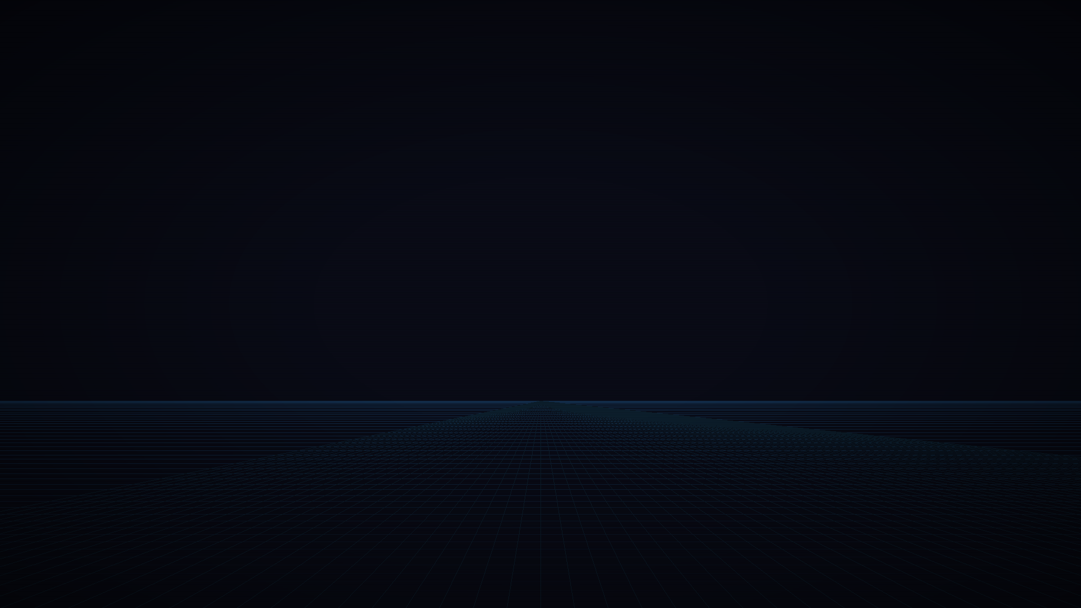
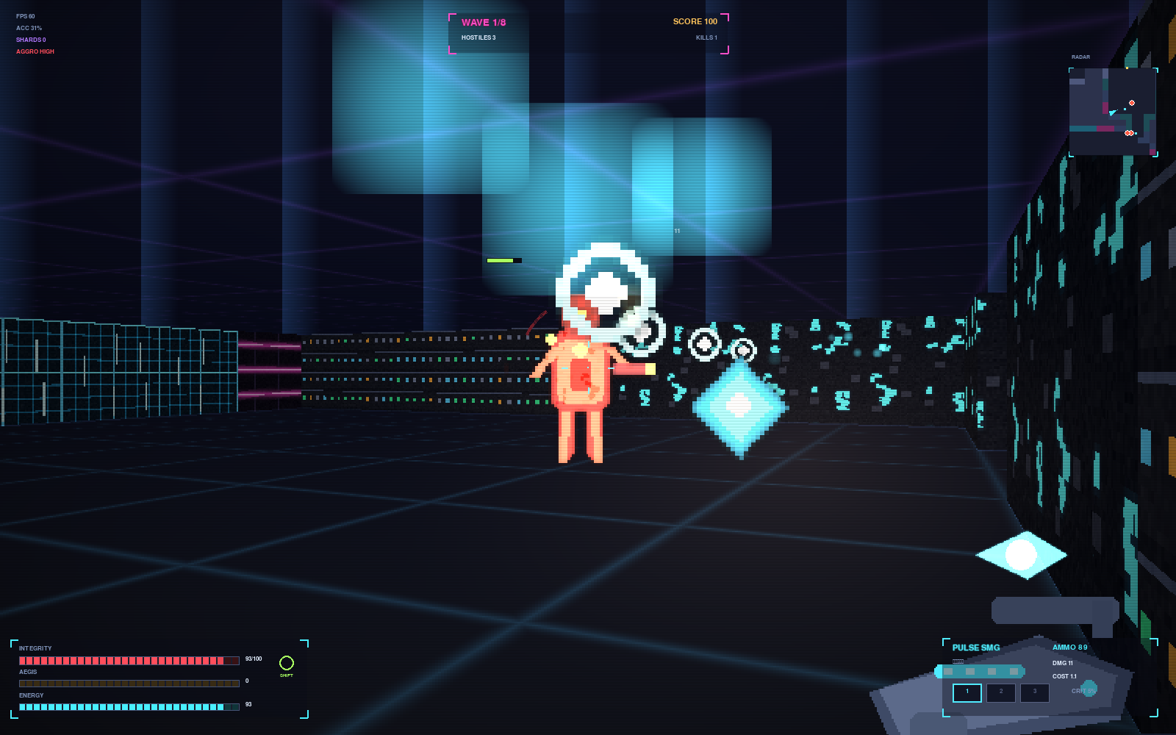
NEON PROTOCOL // OVERVIEW
02 / 14
一个用纯 Python 从零写出的 3D 射击游戏
没有游戏引擎、没有美术包 —— 从渲染到音效，全部由代码生成
类型 第一人称射击（FPS） + 波次生存
技术栈 Python 3.13 · pygame 2.6 · NumPy
渲染 光线投射（Raycasting）伪 3D，内部 400×250 放大到 1200×750
美术 零外部素材：墙面纹理 · 敌人精灵 · 音效 全部程序化生成
节奏 共 8 波敌人，通关或被击杀；单局约 3–5 分钟
实机画面（无头渲染，与运行完全一致）
5,945
10
60
行 Python 代码
个功能模块
目标帧率 FPS
Notes:
关键词：纯 Python、无引擎、程序化生成。整体目标是做一个'看起来像正经游戏'的学生项目，把计算机图形学、算法和工程组织全串起来。

Slide 3
NEON PROTOCOL // GAME LOOP
03 / 14
用一局入侵，把「数据要塞」打穿
你的目标只有一个：顶着 8 波敌人，从入口一路打穿整座要塞
01
降入要塞
02
迎战一波
03
清空整波
04
写入补丁
05
更强的敌人
第 5 步之后回到第 2 步并不断升级难度，直到你打穿 8 波，或者被敌人清空血量。
FORTRESS BREACHED
通关：击穿全部 8 波
敌人全部清空 → 数据要塞沦陷，入侵成功。
PROCESS TERMINATED
失败：结构完整度归零
血量被打空 → 进程被强制终止，本局结束。
三条核心数值：结构完整度 100（生命） · 护盾 60（先扣护盾再扣血） · 能量 100（弹药，自动回充）
Notes:
核心循环就是标准的 roguelite 波次结构：打一波 → 拿强化 → 更难的一波。胜利条件=清空8波，失败=血量归零。

Slide 4
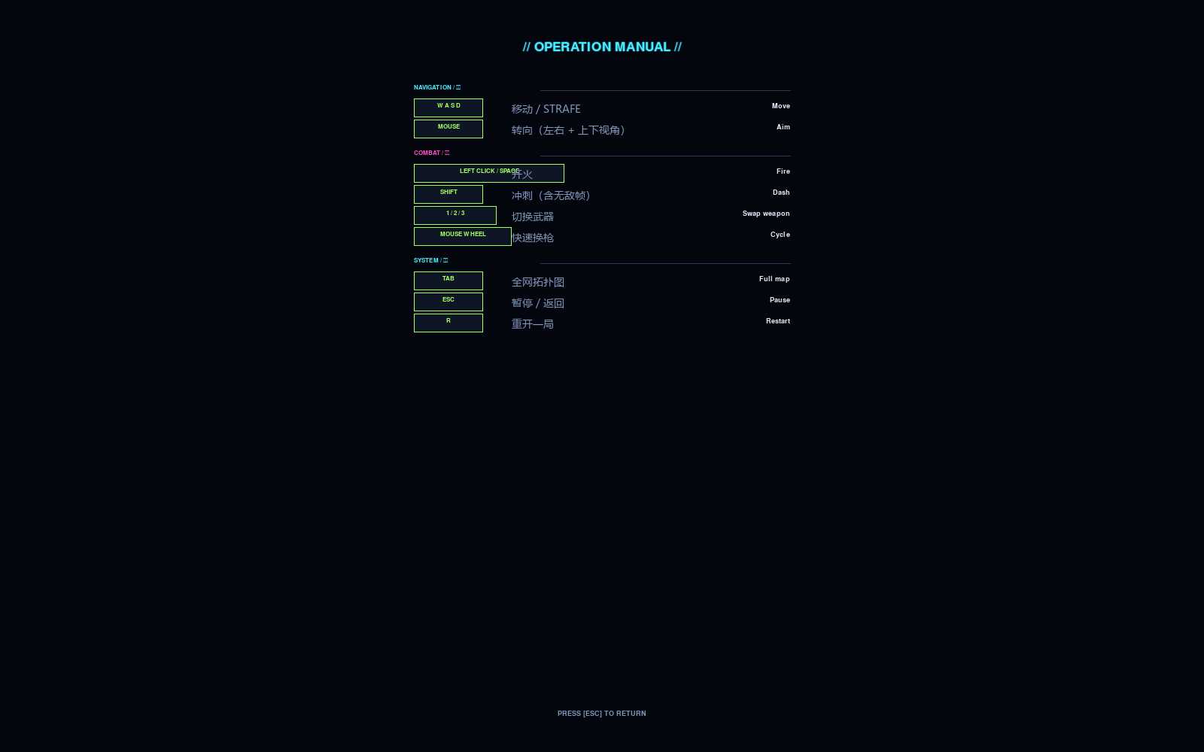
NEON PROTOCOL // CONTROLS
04 / 14
操作很简单，但爽点很密集
键位一览 —— 上手只要一分钟
键位 | 功能
W A S D | 移动 / 平移
鼠标 | 转向瞄准（左右 + 上下视角）
左键 / 空格 | 开火
SHIFT | 冲刺（带无敌帧，可闪避）
1 / 2 / 3 | 切换三把武器
鼠标滚轮 | 快速换枪
TAB | 全网拓扑图（全屏地图）
ESC / R | 暂停 · 重开一局
游戏内的操作说明界面
冲刺（Dash）是核心操作：0.17 秒无敌帧 + 9.6 格/秒爆发位移，用来躲弹、绕身、强行拉近或脱离。
Notes:
操作是标准 FPS 键位 + 一个冲刺。冲刺带无敌帧，是这个游戏的战斗核心 —— 既能躲子弹，也能当位移技能用。

Slide 5
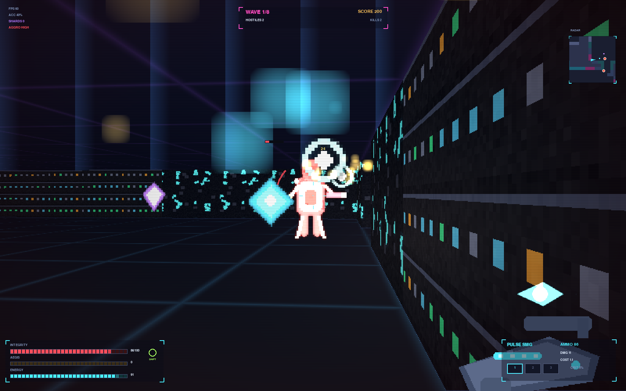
NEON PROTOCOL // ARSENAL
05 / 14
三把武器，三种节奏
共用一条能量池 —— 能量即弹药，会随时间自动回充
武器 | 伤害 | 冷却 | 能耗 | 弹丸 | 穿透 | 定位
PULSE SMG 脉冲冲锋枪 | 11.0 | 0.098s | 1.05 | 1 | 0 | 全自动 · 高射速切割
RAIL LANCE 磁轨长矛 | 62.0 | 0.62s | 14.0 | 1 | 3 | 半自动 · 远程穿透重击
SCATTER ARRAY 散射阵列 | 9.5 | 0.42s | 9.0 | 7 | 1 | 全自动 · 贴脸霰弹
■ 能量即弹药：每次开火消耗能量，能量自动回充 —— 永远不会因为缺弹卡死。
■ 后坐力与散布：连续开火会撑开准心，考验控枪；不同武器散布差异极大。
■ 差异化定位：冲锋枪打贴身持续输出，磁轨打远距离单体，霰弹贴脸爆发。
Notes:
三把枪定位完全不同：冲锋枪是稳定输出，磁轨枪一发62伤害还能穿3个，霰弹7颗弹丸贴脸秒杀。它们共用能量池，所以换枪也是一种资源管理。

Slide 6
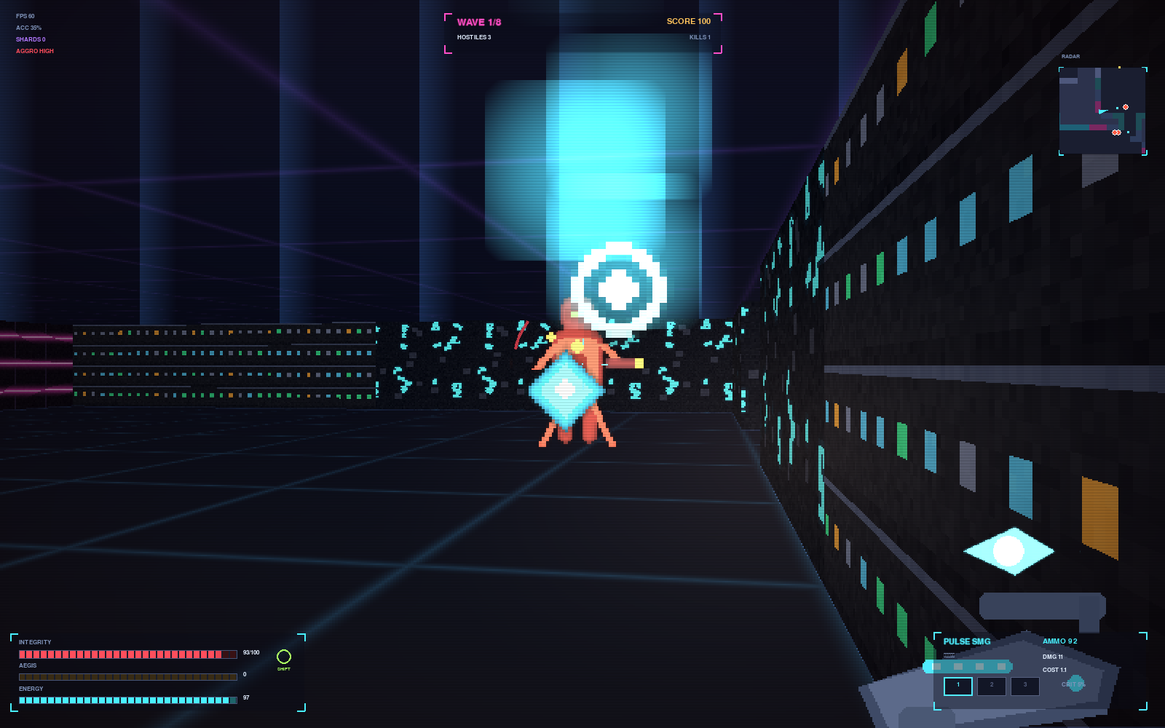
NEON PROTOCOL // HOSTILES
06 / 14
四种敌人，四套行为逻辑
速度以玩家移动速度为基准标定 —— 保证每一种敌人都能真正威胁到你
敌人 | HP | 速度 | 伤害 | 攻击间隔 | 行为 | 分数
SENTRY 哨兵 | 46 | 1.90 | 7 | 1.45s | 远程 · 保持 4.2 格 | 100
STALKER 潜行者 | 34 | 3.40 | 12 | 0.85s | 近战 · 比玩家更快 | 140
WARDEN 守望者 | 168 | 1.28 | 17 | 1.9s | 重装 · 高血高伤 | 320
PHANTOM 幻影 | 26 | 2.55 | 8 | 1.1s | 闪现 · 瞬移拉近 | 180
■ 速度标定：近战必须比玩家快，远程靠火力压制，重装用血换机动 —— 否则敌人形同虚设。
■ 颜色即信息：每种敌人有专属霓虹色，雷达上的红点也用同一套颜色。
■ 同屏上限 26：兼顾性能与手感：既不会淹没玩家，也不会让战场显得空旷。
Notes:
四类敌人：远程哨兵、更快的近战潜行者、瞬移幻影、168血的重装守望者。设计要点是速度必须相对玩家标定，不然敌人要么追不上你、要么变成送分。

Slide 7
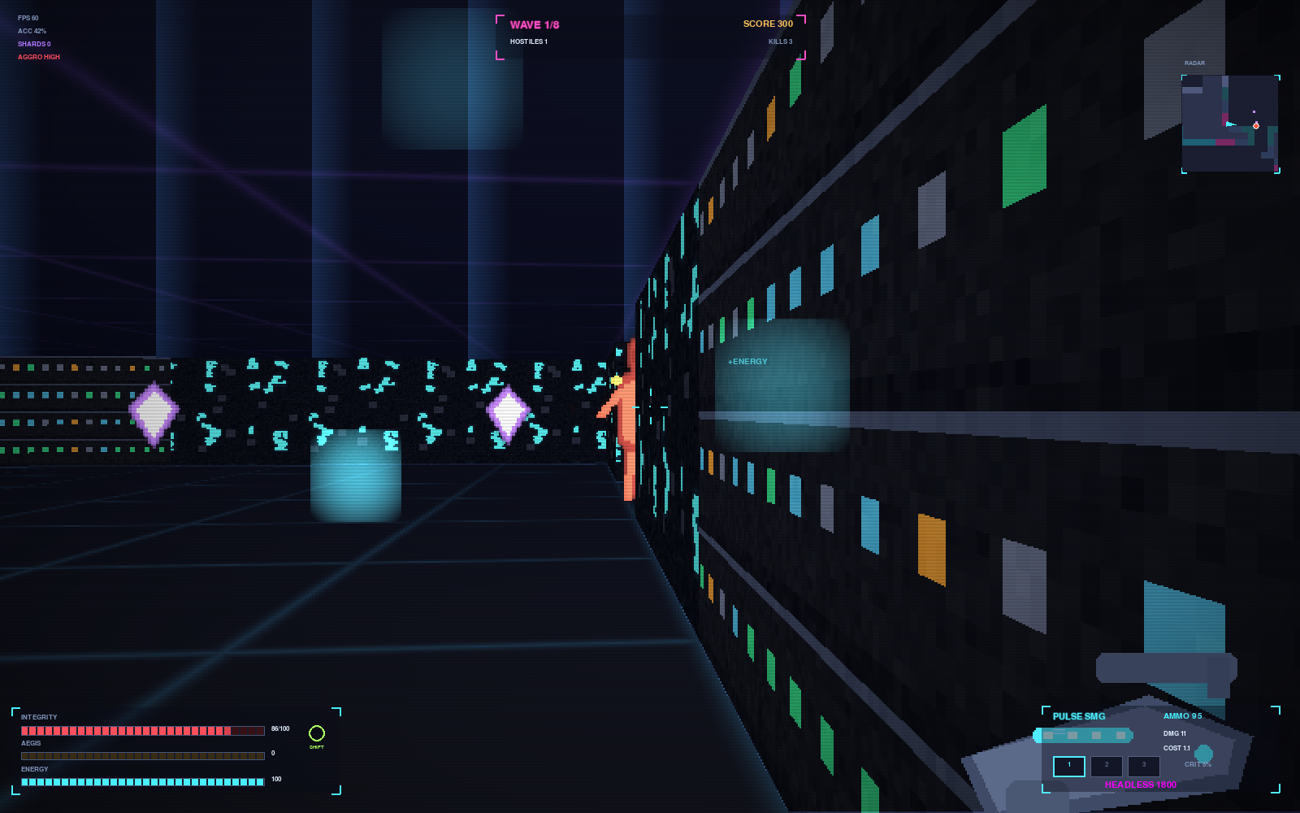
NEON PROTOCOL // SUPPLIES
07 / 14
打倒敌人，掉落四种补给
掉落表：数据碎片 42% / 能量 30% / 修复 15% / 护盾 13%
ENERGY
REPAIR
ARMOR
SHARD
能量
结构修复
护盾
数据碎片
+26
+24
+22
×1
30% 掉落 · 回复弹药能量
15% 掉落 · 回复生命值
13% 掉落 · 回复护盾
42% 掉落 · 计分货币
■ 碎片即分数：数据碎片累积进 SHARDS，直接影响结算评分。
■ 能量自动回充：即使一时没捡到能量补给，也会随时间慢慢恢复。
■ 续航靠修复：结构完整度归零即本局结束，所以修复掉落是活命关键。
Notes:
掉落系统：碎片最多(42%)用来计分，能量、修复、护盾各有掉落概率。所有掉落都会在雷达和全屏地图上显示颜色点。

Slide 8
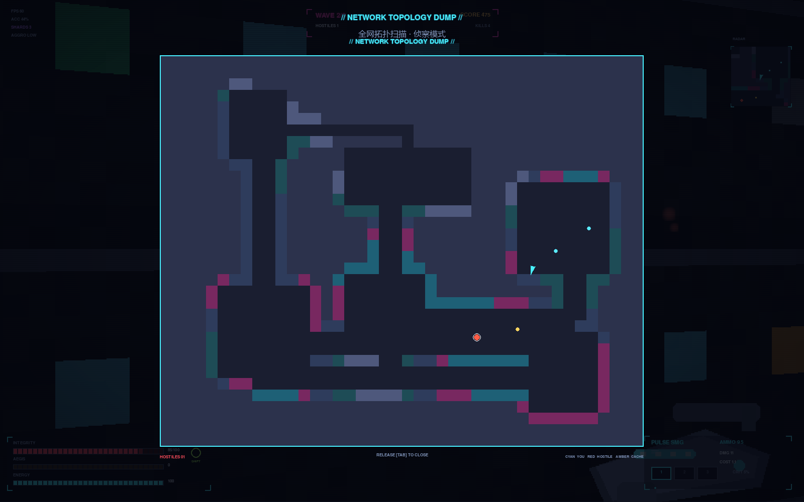
NEON PROTOCOL // LEVEL GENERATION
08 / 14
每一局，都是程序化生成的迷宫
42 × 34 格 · 随机房间 + L 形走廊 + 环路 + 承重柱，5 步生成
1
随机投掷矩形房间，用 AABB 拒绝重叠
2
L 形走廊把所有房间连成一棵连通的树
3
额外补几条环路：永远有退路，支持绕后
4
在大房间放承重柱：制造掩体与视线遮挡
5
低频噪声给墙面分区上色，形成有辨识度的区域
8 种墙面材质分区
合金板 · 电路板 · 霓虹光带 · 数据机柜 · 核心屏障 · 全息幕墙 · 装甲格栅（+ 空）
不同区域颜色不同，玩家可以凭视觉判断自己在要塞的哪个位置。
整张要塞地图（Tab 全网拓扑图）
Notes:
地图是程序化生成的：先撒房间，再用走廊连成一棵树，再补环路保证有退路，最后用噪声给墙面分区上色。8 种墙面材质让不同区域一眼可辨。

Slide 9
NEON PROTOCOL // RECON
09 / 14
战场信息：雷达 · 战争迷雾 · 全网拓扑
不靠记忆，靠界面把信息喂给你
RADAR 雷达（右上角）
以玩家为中心的 15×15 格方格图；红点代表敌人，白圈表示它正在追杀你。
战争迷雾
只点亮你走过的区域；没去过的区域保持黑暗，营造探索感。
Tab 全网拓扑图
整张要塞的完整地图，敌人 / 掉落 / 玩家位置全部实时标注。
视觉定位
雷达与全屏地图共用同一张底图与坐标映射，标记位置严格一致。
全屏「网络拓扑图」
Notes:
信息层：右上角雷达制造紧张感（红点逼近），战争迷雾鼓励探索，Tab 键随时看全图。三分之二的战斗决策依赖这套界面。

Slide 10
NEON PROTOCOL // WAVES & DIFFICULTY
10 / 14
8 波敌人，越来越难，但你有成长
每一波敌人更多、更硬、更痛；清空后靠升级补回来
波次 | 敌人构成
第 1 波 | 哨兵
第 2 波 | 哨兵 · 潜行者
第 3 波 | 哨兵 · 潜行者 · 幻影
第 5 波 | 加入 守望者
第 7 波 | 四种敌人全出
4
+2.3
第 1 波敌人数量
每波新增敌人
+16%
+7.5%
每波血量成长
每波伤害成长
解锁规则：敌人种类随波次逐步解锁，前期只有哨兵，后期四种同屏混战。
同屏敌人上限 26 —— 兼顾性能与手感，既不会淹没玩家，也不会让战场太空。
Notes:
难度曲线：第1波4个敌人，每波+2.3个；血量每波+16%、伤害+7.5%。敌人种类从第1波的哨兵逐步解锁到第7波四种全出。

Slide 11
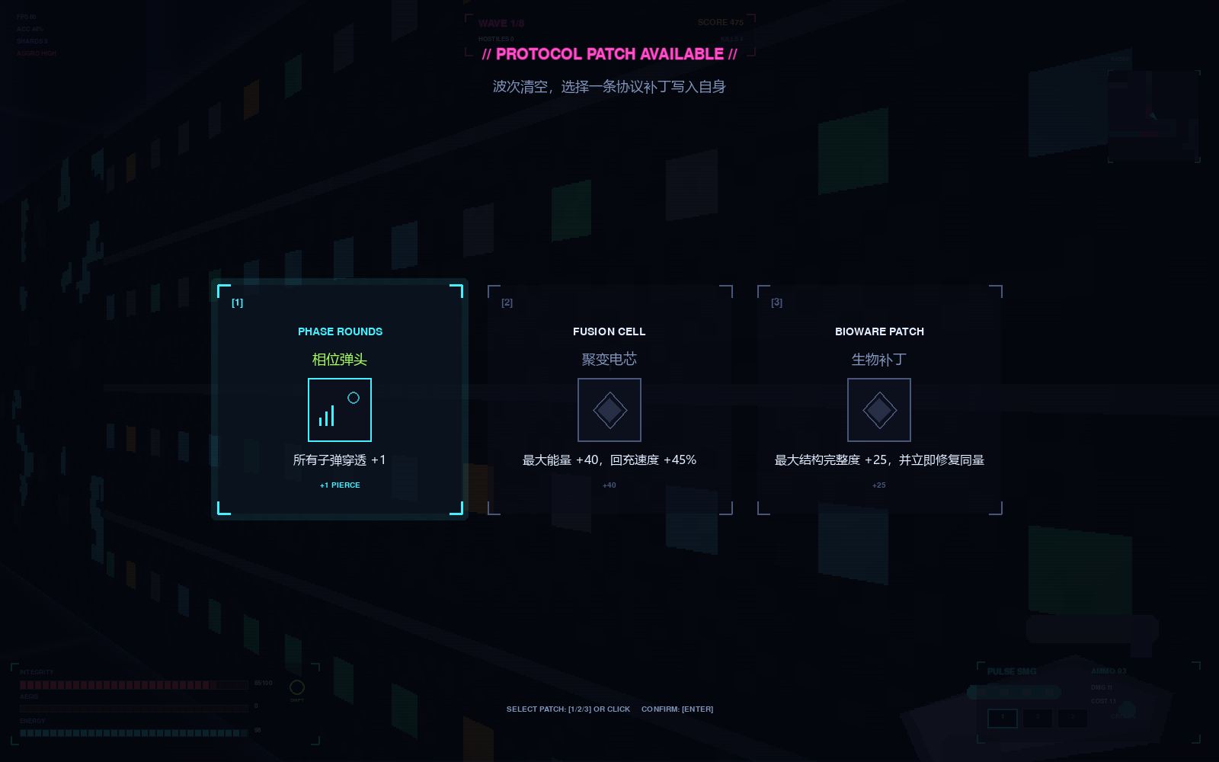
NEON PROTOCOL // PROTOCOL PATCH
11 / 14
每清空一波，给自己写入一条协议补丁
共 10 种升级，每次随机三选一 —— 构建属于你这一局的流派
生物补丁
结构完整度 +25
过载芯片
全武器伤害 +18%
脉冲加速
射速 +14% · 能耗 -8%
肌纤维齿轮
移速 +10% · 冲刺 CD -18%
神盾涂层
最大护盾 +35
相位弹头
子弹穿透 +1
聚变电芯
能量 +40 · 回充 +45%
闪现驱动
冲刺 CD -25% · 无敌帧 +60%
升级选卡界面（三选一）
为什么这样设计
升级会和敌人成长对冲：敌人每波更硬，但你可以堆伤害、堆生存、堆机动，走出完全不同的打法。
10 种补丁覆盖 伤害 / 生存 / 机动 / 暴击 四条流派线。
弱点守护进程
暴击率 +15%（暴击 2.2×）
汲取协议
击杀回复 4 点血量
Notes:
升级系统是 roguelite 的灵魂：10 张卡覆盖伤害、生存、机动、暴击四条线。每次三选一，逼玩家做取舍。

Slide 12
NEON PROTOCOL // AESTHETIC
12 / 14
霓虹是外壳，后处理才是灵魂
低分辨率 3D 画面 + 现代锐利 UI，营造复古 CRT 质感
双层分辨率
内部只渲染 400×250，再整数倍放大到 1200×750，得到复古像素颗粒感。
扫描线 + 暗角
每 3 行压暗一次，配合四周暗角，模拟老式显示器。
故障撕裂
每帧 1% 概率触发横向撕裂，制造数字噪声的不稳定感。
粒子与震动
开火、命中有粒子飞溅；受击、开火会屏幕震动。
自发光墙
霓虹墙受雾影响更弱，远处仍保持亮度，形成纵深光带。
极致性能
全部渲染用 NumPy 向量化，实测稳定 60 FPS 以上。
CYAN
MAGENTA
LIME
AMBER
VIOLET
RED
Notes:
视觉的核心不是'堆特效'，而是双层分辨率带来的像素感，加上扫描线/暗角/故障撕裂这些后处理，让低分辨率 3D 看起来有设计感。

Slide 13
NEON PROTOCOL // HEADS-UP DISPLAY
13 / 14
屏幕上每一个像素，都在汇报状态
动态准心 随移动、后坐力扩散，命中时弹出标记
受击方向弧 在准心周围画弧，提示伤害来自哪个方向
三段状态条 结构完整度 / 护盾 / 能量，均为 30 段仪表
浮动伤害数字 命中飘出伤害值，敌人头顶显示血条
武器面板 伤害 · 能耗 · 剩余弹药 · 穿透 · 暴击率
通知与横幅 波次来袭 / 区域清空 / 拾取提示
冲刺冷却环 SHIFT 就绪时亮起，未就绪显示回转进度
性能与状态 FPS · 命中率 · 碎片数 · 警觉度（AGGRO）
顶部波次栏 WAVE / HOSTILES / SCORE / KILLS 一目了然
HUD 全部画在输出分辨率上：3D 画面负责氛围，UI 负责清晰 —— 一套界面同时拿到复古感与可读性。
Notes:
HUD 是信息密度的体现：准心、三条状态、武器面板、冲刺环、波次栏、受击方向、伤害数字、敌人血条、性能信息。UI 画在输出分辨率上所以很锐利。

Slide 14
NEON PROTOCOL // WRAP UP
14 / 14
六个核心模块，各司其职
一个学生项目，把「图形学 + 算法 + 工程组织」串成一条线
config.py
全部数值与调参
level.py
程序化地图生成
entities.py
玩家 · 敌人 · 子弹 · 掉落
renderer.py
光线投射渲染管线
hud.py
全部界面与地图显示
game.py
世界状态与主循环
另有：textures.py 程序化纹理 · audio.py 程序化音效 · utils.py 数学工具 · main.py 启动入口
■ 从零到一：不依赖引擎，亲手实现光线投射、程序化生成、音效合成。
■ 算法落地：AABB、BFS、噪声、插值 —— 教科书里的算法真的能用。
■ 工程组织：10 个模块、近 6000 行代码，职责清晰、可独立调参。
THANKS FOR WATCHING · Q & A // NEON PROTOCOL
Notes:
收尾：10 个模块分工明确，从配置、地图、实体、渲染、界面到主循环。这个项目最大的收获是 —— 把课堂上的算法真的用在一个能跑起来、能玩的东西里。谢谢，欢迎提问。

